Slide 1
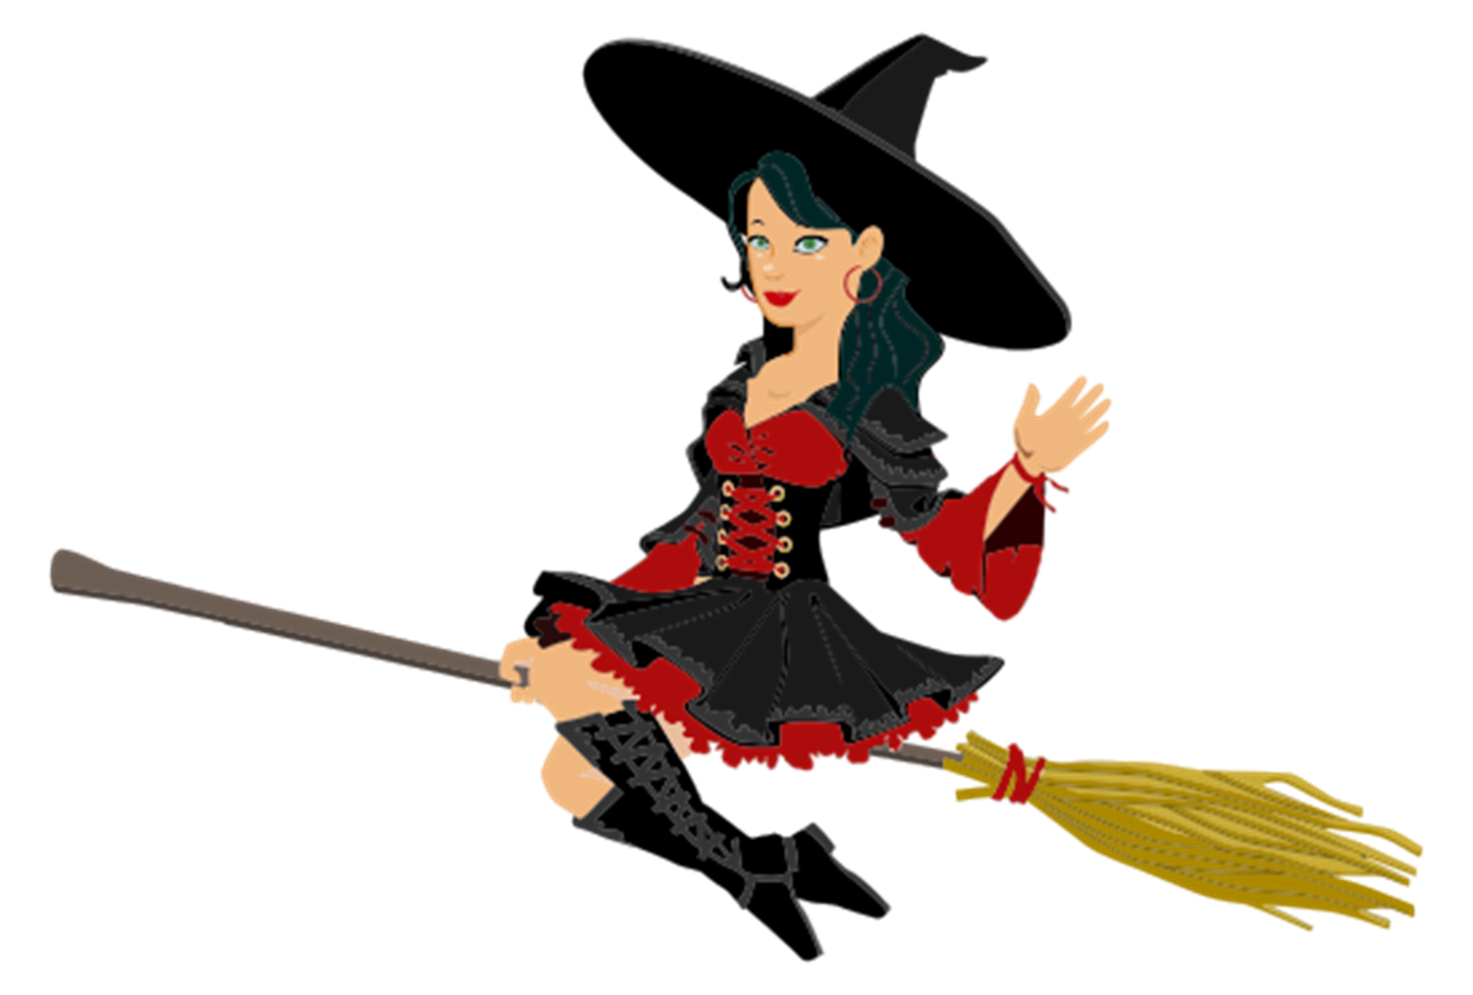
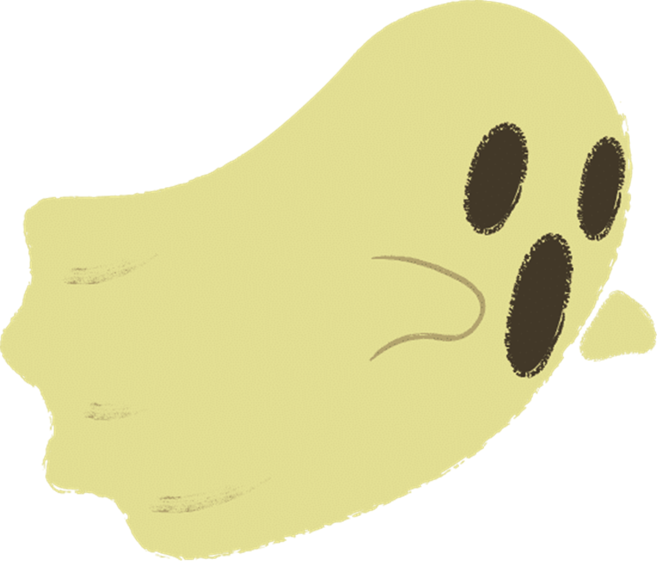
Lesson Objective:
Talking about Halloween

Slide 2
Il y a un chat.

Slide 3
Il y a une citrouille.

Slide 4
Il y a un chapeau.

Slide 5
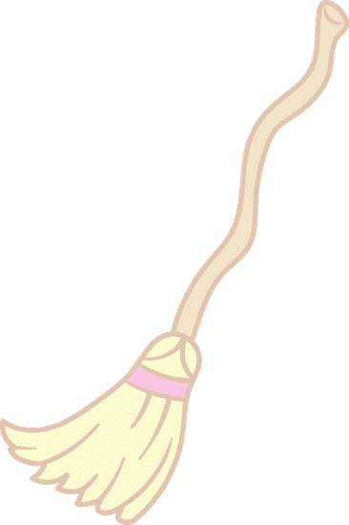
Il y a un balai.

Slide 6
Il y a une chauve-souris.

Slide 7
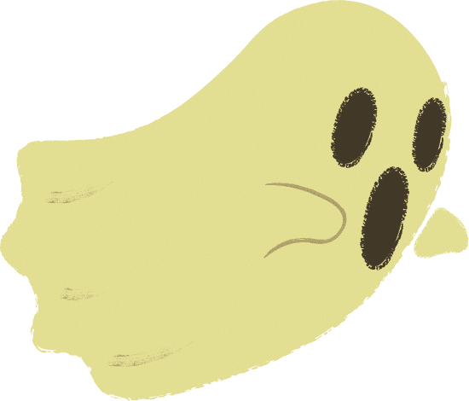
Il y a un fantôme.

Slide 8
Splat!

Slide 9
Notes:
Items disappear one at a time – can the class give the sentence that is missing each time?

Slide 10
Il y a une maison hantée.

Slide 11
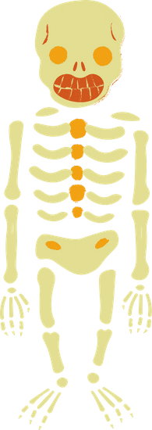
Il y a un squelette.

Slide 12
Il y a une bougie.

Slide 13
Il y a une sorcière.

Slide 14
Il y a un bonbon.

Slide 15
Mind reading!
Notes:
What am I thinking of? Can be played in pairs or as a class.

Slide 16
Notes:
Items disappear one at a time – can the class give the sentence that is missing each time?

Slide 17
Chef d’orchestre
Il y a un chat.
Il y a une chauve-souris.
Il y a un fantôme.
Il y a un chapeau.
Il y a un balai.
Notes:
One person goes outside whilst the class pick a ‘chef d’orchestra’ and agree a sign (e.g. winking).
The person comes back in.
The class then repeat the first sentence over and over until the person makes the sign.
They then go on to the second sentence and so on.
When they have completed all the sentences the guesser gets 3 guesses as to who is the ‘chef d’orchestra’

Slide 18
Chef d’orchestre
Il y a un squelette.
Il y a un bonbon.
Il y a une maison hantée
Il y a une sorcière.
Il y a une bougie.
Il y a une citrouille.

Slide 19
A
B
C
Il y a un squelette.
Il y a un bonbon.
Il y a une maison hantée.
Il y a une sorcière.
Il y a une bougie.
Il y a une citrouille.
Il y a un chat.
Il y a une chauve-souris.
Il y a un fantôme.
Il y a un chapeau.
Il y a un balai.
D
E
F
G
H
I
J
K

Slide 20
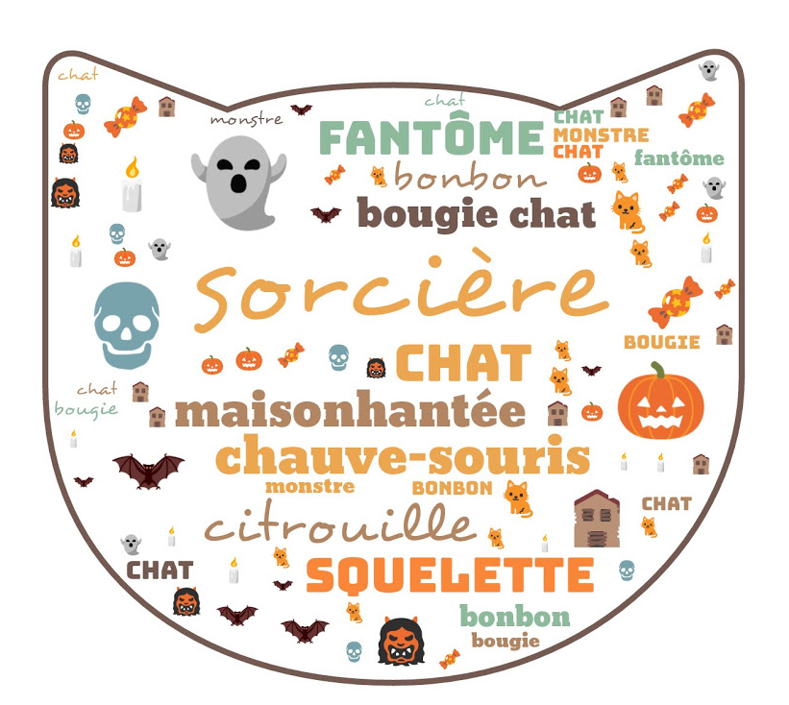
Il y a combien de bougies?
Il y a combien de citrouilles?
Il y a combien de chats?
Il y a combien de monstres?
Il y a combien de squelettes?
Il y a combien de fantômes?

Slide 21
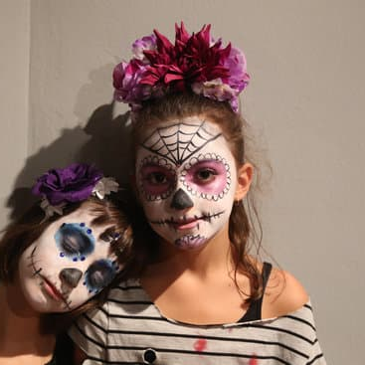
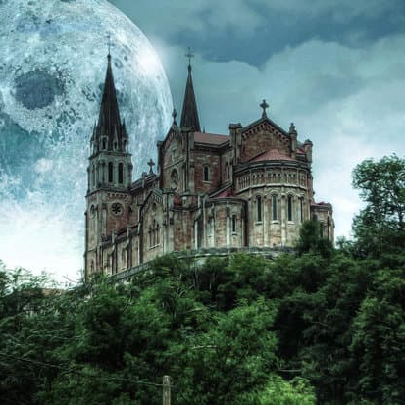
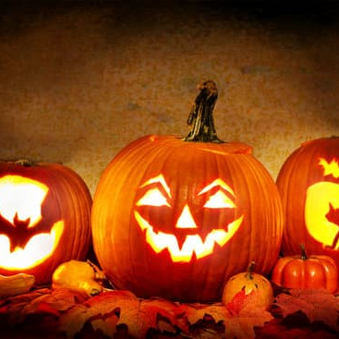
C’est quelle photo? A. Sur la photo il y a six citrouilles. B. Sur la photo il y a une maison hantée. C. Sur la photo il y a deux filles.
1
2
3

Slide 22
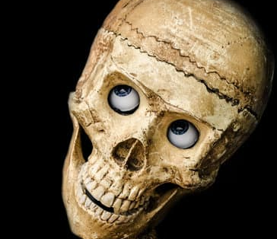
Vrai ou Faux? Qu’est-ce que vous pensez?
Sur la photo il y a un squelette avec les yeux bleus.
Il a les cheveux blonds.
Je crois que le squelette sourit.
C’est une photo bizarre!

Slide 23
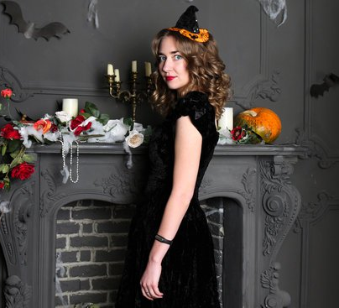
Vrai ou Faux? Qu’est-ce que vous pensez?
Sur la photo il y a une sorcière avec son chat.
Elle a les cheveux longs et ondulés.
Elle est dans une maison hantée.
La maison est décorée pour Halloween.

